Slide 1
天津大学ACM/ICPC系列讲座(06072学期)
算法与数据结构概述
主讲: cnhawk
Email: yingxiangtju@gmail.com
天津大学ACM/ICPC代表队
2007.4.22

Slide 2
讲座介绍
周日晚7点
24-404
主讲:ACM队部分队员
与上学期讲座的区别: 介绍性→系统学习
难度：针对有一定编程经验的同学

Slide 3
讲座安排
4月22日:概述,回溯算法
5月13日，20日，27日 三周
二叉树、二叉搜索树、堆、并查集等
6月3日， (10日) 两周
图论基础，搜索，最短路径等问题
可选内容：KMP算法，割点割边，二分匹配

Slide 4
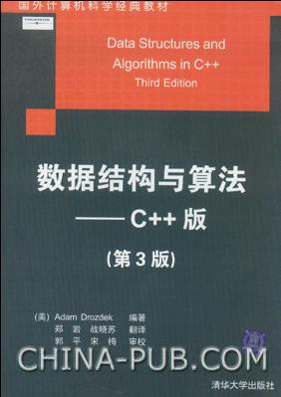
推荐资料(仅供参考)
http://www.china-pub.com/computers/common/info.asp?id=28817
难度系数: ★ ★ ★ ★
内容深度: ★
内容广度: ★ ★ ★ ★
推荐级别: ★ ★ ★
内容多而杂,泛泛而谈

Slide 5
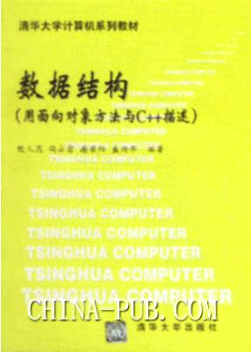
http://www.china-pub.com/computers/common/info.asp?id=1673
难度系数: ★ ★
内容深度: ★ ★ ★
内容广度: ★ ★ ★
推荐级别: ★ ★ ★
代码的bug较多
不失为数据结构的优秀教材
本讲座的主要参考书

Slide 6
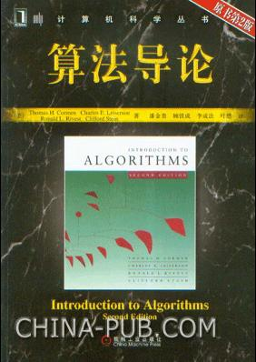
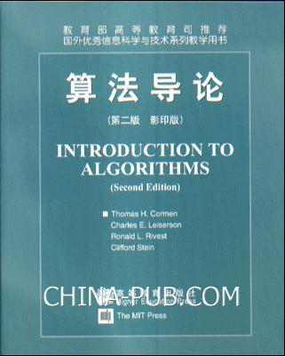
http://www.china-pub.com/computers/common/info.asp?id=6434
http://www.china-pub.com/computers/common/info.asp?id=31701
难度系数: ★ ★ ★ 经典算法书
内容深度: ★ ★ ★ ★ ACM队员几乎人手一本
内容广度: ★ ★ ★ ★ ★ 内容很多,深入浅出
推荐级别: ★ ★ ★ ★ ★

Slide 7
数据结构
线性数据结构
数组，链表，栈，队列
非线性数据结构
树，图，哈希表

Slide 8
实现方式的区别
数组：
静态空间，不可伸缩
快速查找
很难增加和删除元素
链表：
动态空间
查找很慢
易于增加和删除元素

Slide 9
例题
面对如下情况，数组和链表哪一个更好？
某个班高数考试的成绩
一个加油站忙碌时在门口等待的车辆
根据问题的特点和要求分析所要用的数据结构
是否频繁读取？是否频繁增加/删除元素？是否知道确切的数据量？

Slide 10
功能上的区别
栈：
一端封闭，另一端可进可出
队列：
一端进，另一端出

Slide 11
例题
加油站的车辆
判断一个字符串是否是回文串
栈和队列都是线性结构，在实现上比较简单也比较相似，但功能区别很大

Slide 12
更复杂的数据结构
二叉搜索树
堆
并查集
图
哈希
……

Slide 13
算法
算法的核心问题：效率
术语：时间复杂度，空间复杂度
时间复杂度：需要多少时间去解决某个问题
空间复杂度：需要多少的存储空间

Slide 14
例题
在一个排好序的数组中查找某个值
a[20] = { 0,1,2,3,7,
8,9,10,21,22,
23,24,35,36,
37,38,45,47,49 }
查找该数组中是否存在：17，22，45

Slide 15
方法一：直接找
bool find (int t){
int i;
for( i = 0; i < 20; i++){
if(a[i] == t) return true;
}
return false;
}

Slide 16
方法二：二分
bool find (int t){
int begin = 0, end = 19, mid;
while(begin <= end){
mid = (begin + end) / 2;
if(a[mid] == t) return true;
else if(a[mid] < t) end = mid - 1;
else begin = mid + 1;
}
return false;
}

Slide 17
方法三：哈希
观察到：每个数都是<50的
int hash[50];
void init(){
memset(hash, 0, sizeof(hash));
for(i = 0; i < 20; i++)
hash[a[i]] = 1;
}
}
bool find(int t){
return hash[t] == 1;
}

Slide 18
扩展
当a数组很大时，如何解决？
a[] 数组中有200000个元素，哪一种方法更好？
方法一：很慢
方法二：不错
方法三：？？？

Slide 19
数组很大时
方法三：
如果数组中的值很小：可行
如果数组中的值很大：未必可行
如何调整算法呢？

Slide 20
方法三的优化
list hash[70001];
void init(){
初始化hash为空
for(i = 0; i < n; i++){
t = a[i] % 70001;
在hash[t]中插入a[i]
}
}
bool find(int t){
在hash[t % 70001]中查找是否存在t
}

Slide 21
更进一步：如果数组是未排序的
方法二的解决方案：先排序
方法三：不需要排序

Slide 22
更进一步：查找次数多不多？
查找次数很多：方法三最好
查找次数不多：方法二最好（对于已排序的数组）
方法一？

Slide 23
复杂度分析
时间上：
方法一：每次查找：O(n)
方法二：每次查找：O(log n)
方法三：初始化：O(n) 每次查找：O(1)

Slide 24
复杂度分析
空间上：
方法一：不需要太多的额外空间 O(1)
方法二：不需要太多的额外空间 O(1)
方法三：需要很多的额外空间 O(M)

Slide 25
总而言之
算法，就是要求我们：
对于一个具体的问题，设计一个方法去实现它，花费尽量少的时间和空间（系统的存储容量）

Slide 26
参考
数据结构与算法——C++版
第2-4章
数据结构（用面向对象方法与C++描述）
第1章
TOJ 1036, 1279, 2502, 2782
百度：算法复杂度

